Slide 1
性格

Slide 2
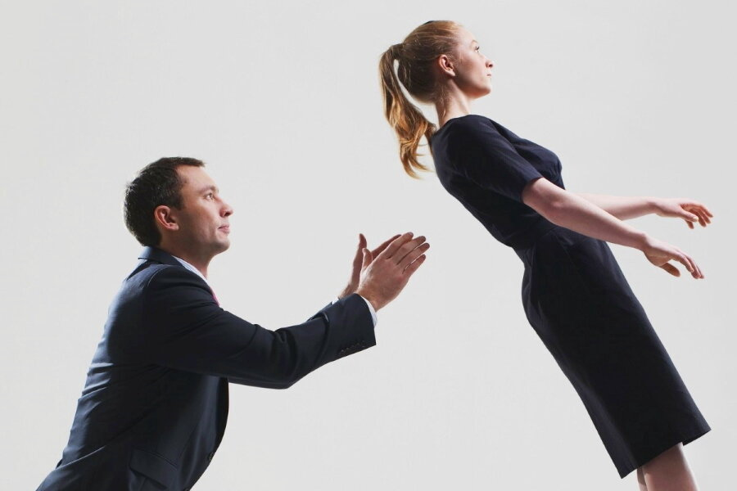
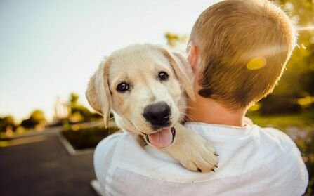
可靠
公平
友善
活泼

Slide 3
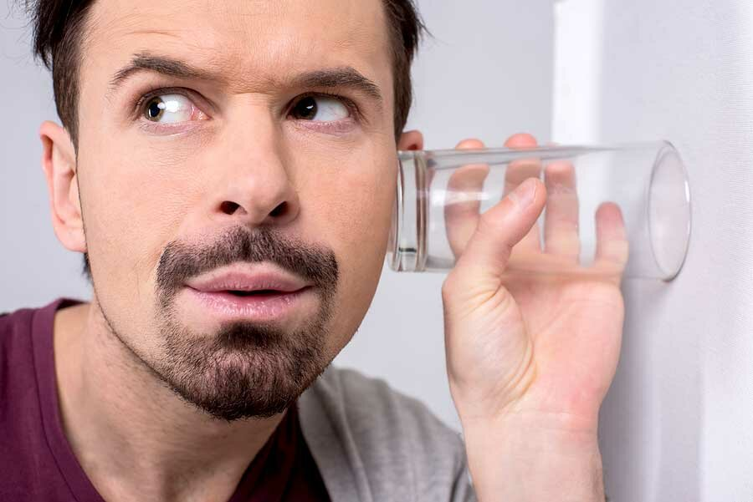
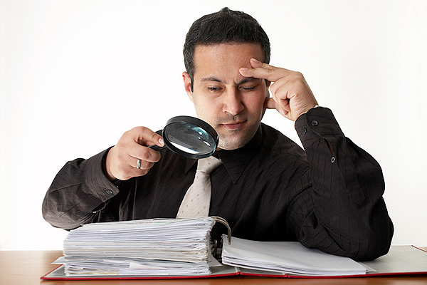
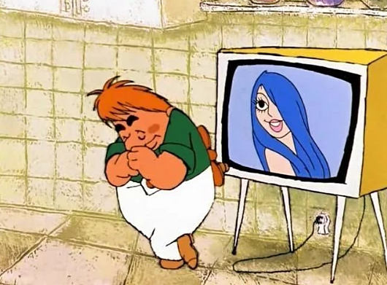
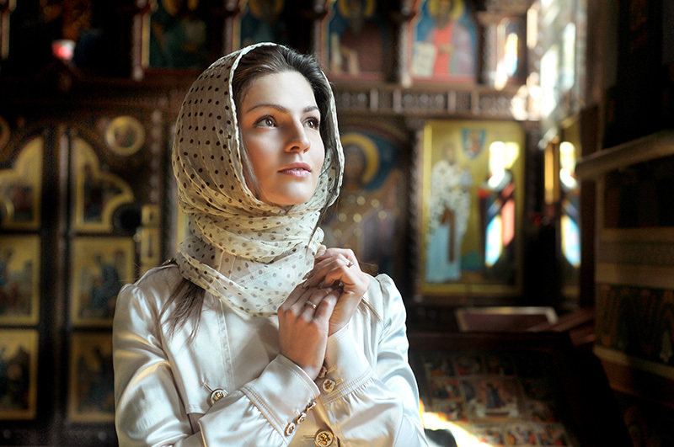
好奇
仔细
谦虚
害羞

Slide 4
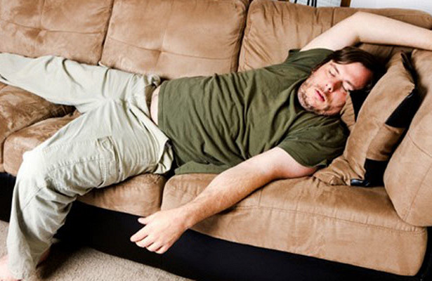
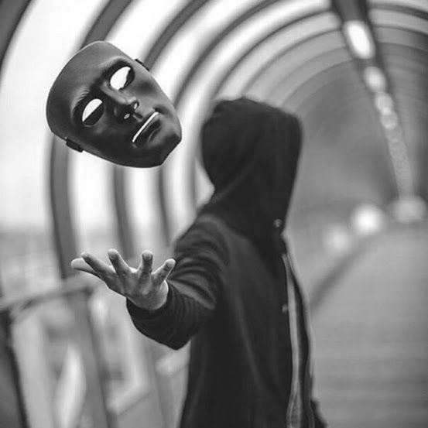
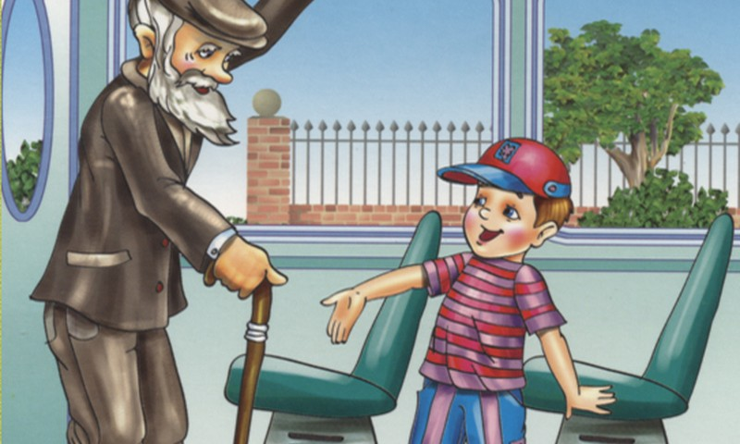
懒惰
狡猾
客气
直爽

Slide 5
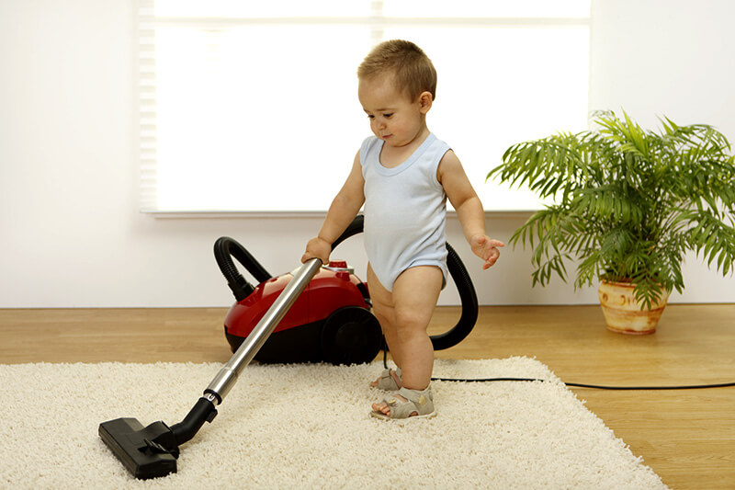
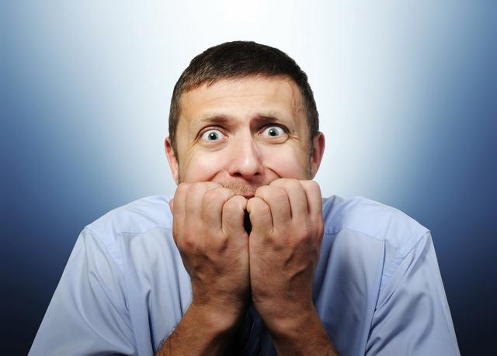
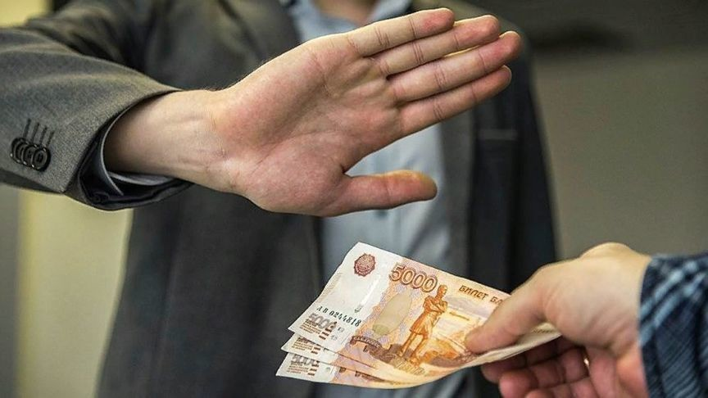
独立
勤劳
诚实
胆小

Slide 6
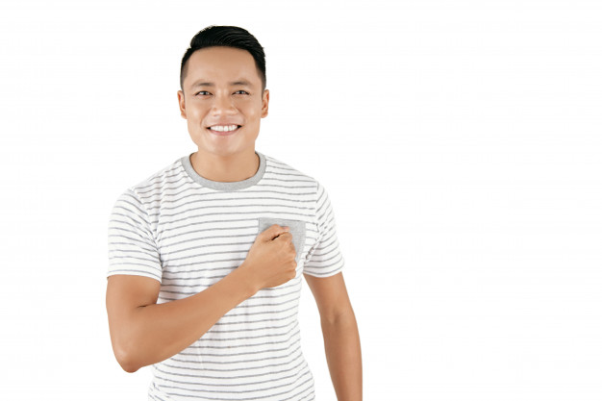
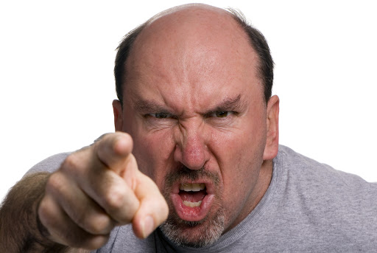
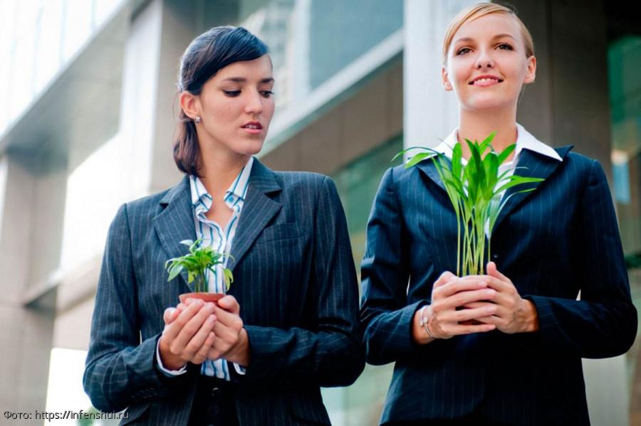
善良
凶恶
爱嫉妒

Slide 7
+
–
可靠 友善 公平 活泼 谦虚 仔细 | 客气 直爽 独立 诚实 勤劳 善良
好奇
害羞
懒惰
狡猾
胆小
凶恶
爱嫉妒

Slide 8
因为……，所以……

Slide 9
Маша跟Даша很像。

Slide 10
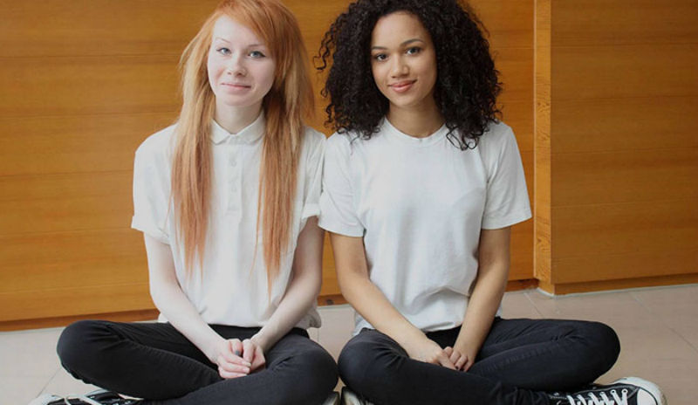
语法
А 跟В一样吗?
А 跟 В一样(不一样)。

Slide 11
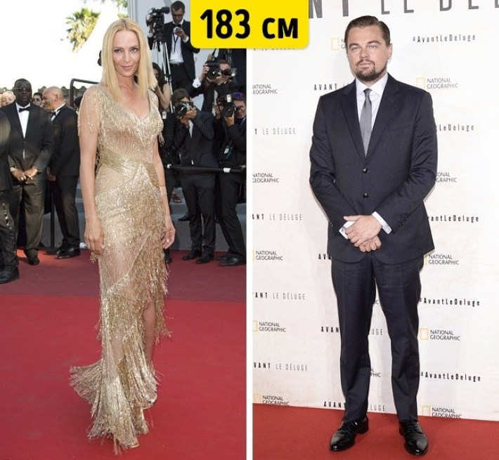
А 跟 В一样 + прилагательное
例子： 他跟她一样高。

Slide 12
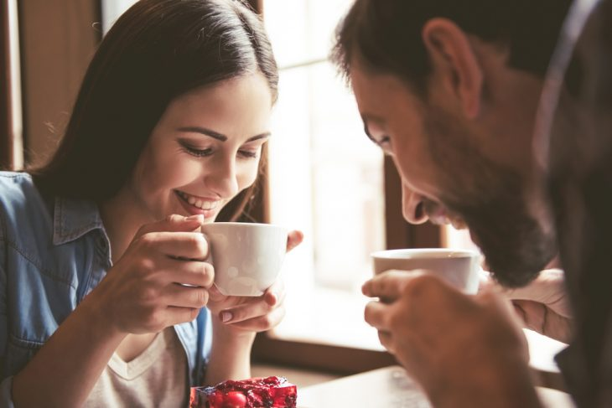
А 跟 В一样 + глагол.
例子：你跟我一样喜欢喝咖啡。

Slide 13
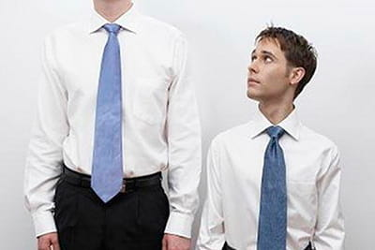
А 跟 В不一样 + прилагательное/глагол
他跟她不一样高。 你跟我不一样喜欢喝咖啡.

Slide 14
А 跟 В一样 + прилагательное / глагол 吗?
他跟她一样高吗?
А 跟В一样喜欢......吗?
你跟我一样喜欢喝咖啡吗?

Slide 15
А 跟В一样不一样?
А 跟 В一样不一样 + прилагательное ?
他跟她一样不一样高?
А 跟 В一样不一样 + глагол?
你跟我一样不一样喜欢喝咖啡?

Slide 16
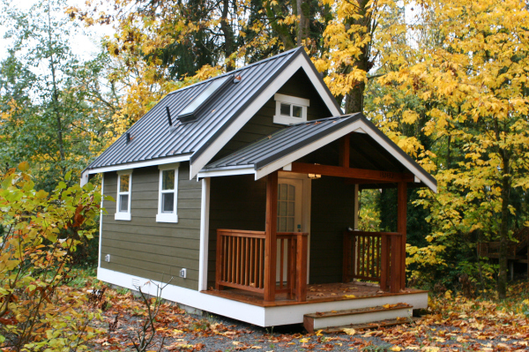
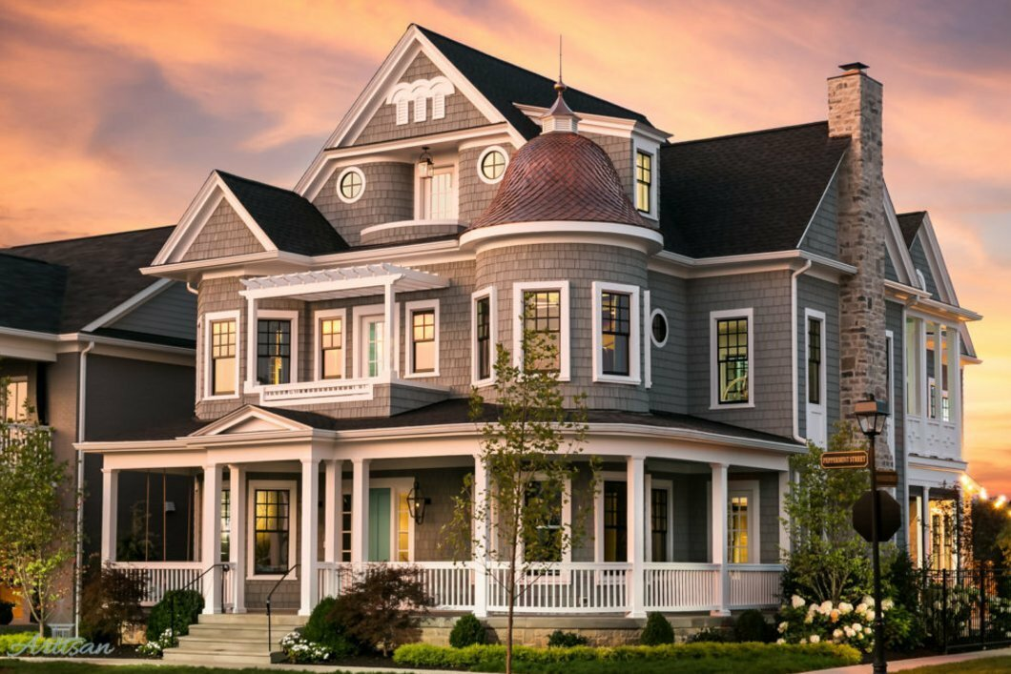

Slide 17
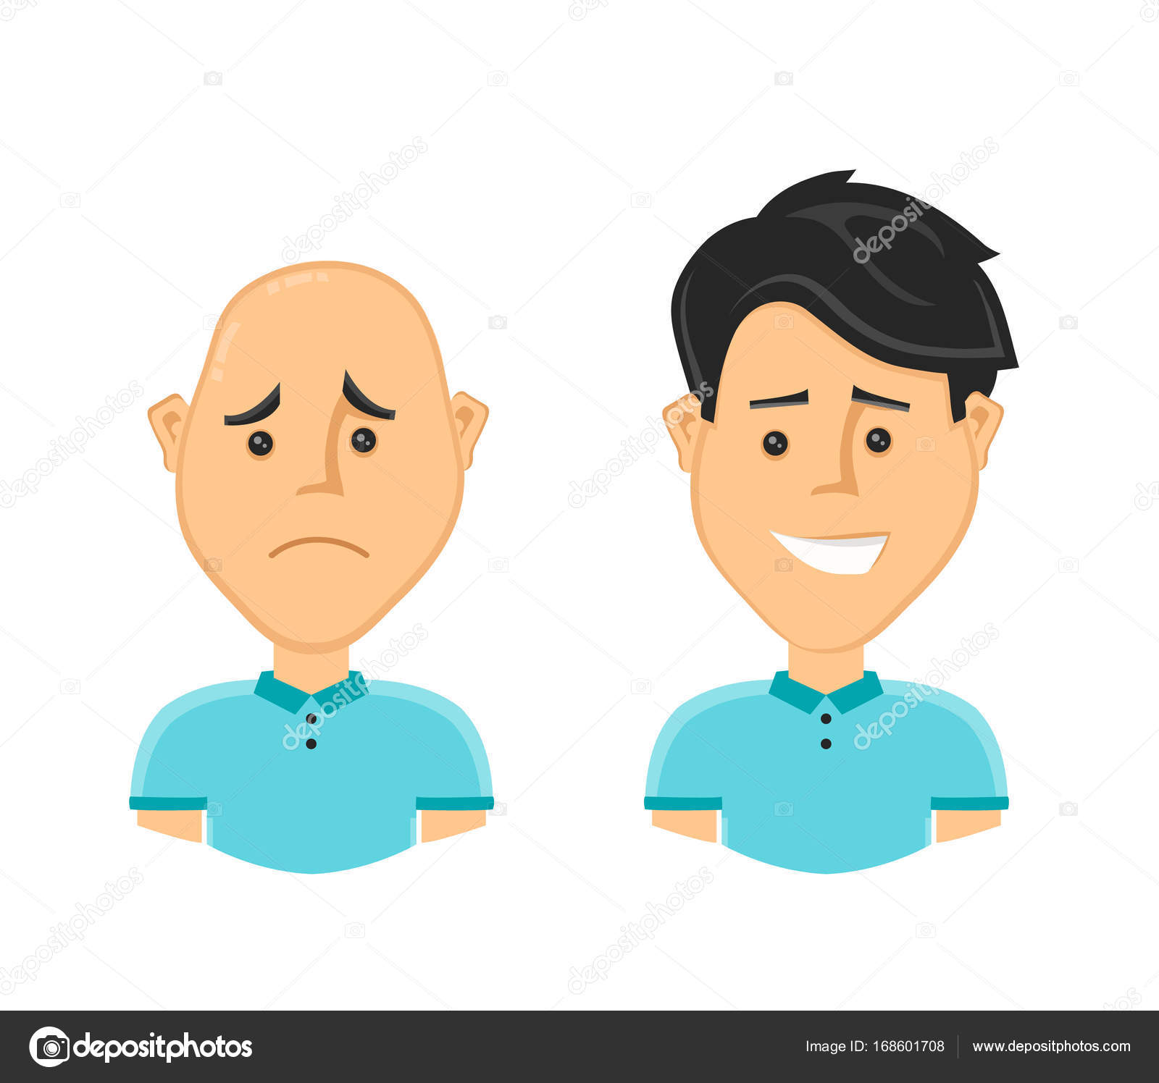

Slide 18
